Slide 1

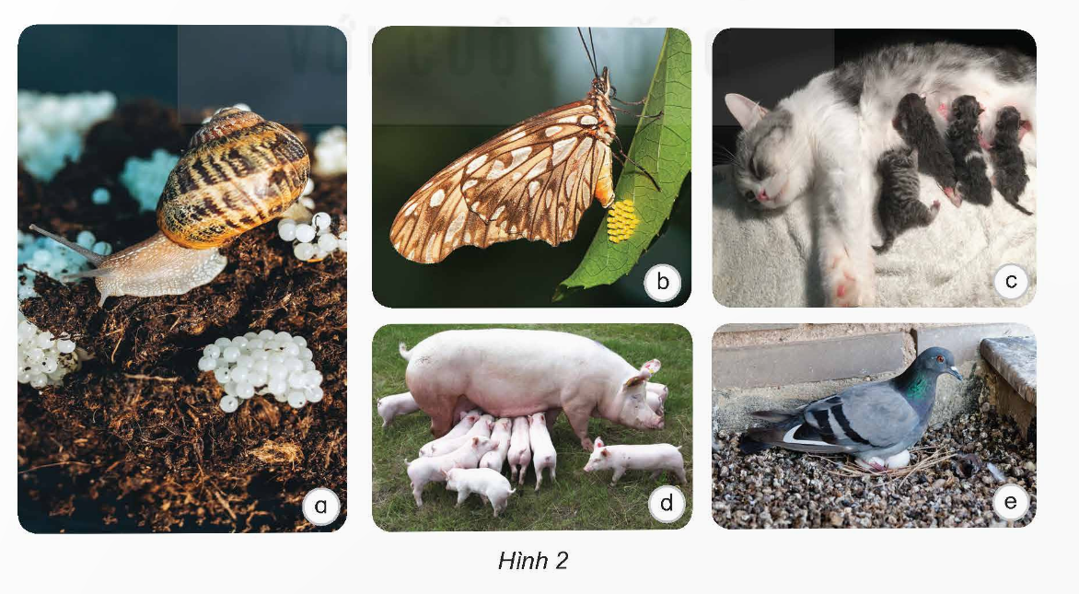
Quan sát hình 2, nêu tên động vật đẻ trứng và động vật đẻ con.
Động vật đẻ trứng ốc sên, bướm, chim
Động vật đẻ con: lợn, mèo

Slide 2

Kể thêm tên các động vật đẻ trứng, động vật đẻ con mà em biết.

Slide 3
Động vật đẻ trứng | Động vật đẻ con
Rùa
Cá sấu
Chim
Bò sát như kỳ đà và rắn
Cá heo
Gấu
Hươu
Chó
Mèo
Hổ
Voi

Slide 4
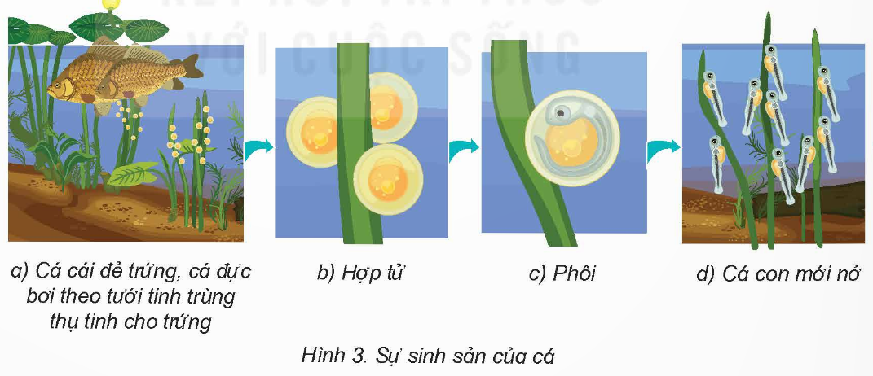

Quan sát hình 3, đặt câu hỏi tìm hiểu về:
Vai trò của cá đực, cá cái trong việc hình thành cá con
Quá trình hình thành cá con.

Slide 5
Vai trò của cá đực, cá cái trong việc hình thành có con:
Cá cái đẻ trứng, cá đực tưới tinh trùng thụ tinh cho trứng. Tinh trùng kết hợp với trứng qua thụ tinh tạo thành hợp tử, hợp tử phát triển thành phôi trong trứng rồi nở ra con non hoặc ấu trùng.
Quá trình hình thành cá con:
Trứng (cá cái) + Tinh trùng (cá đực) -> Hợp tử -> Phôi -> Cá con mới nở

Slide 6



Về sinh sản ở động vật đẻ trứng:
Ở động vật đẻ trứng, tinh trùng kết hợp với trứng qua thụ tinh tạo thành hợp tử, hợp tử phát triển thành phôi trong trứng và nở ra con non hoặc ấu trùng.

